Slide 1
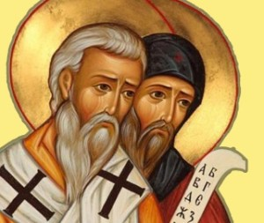
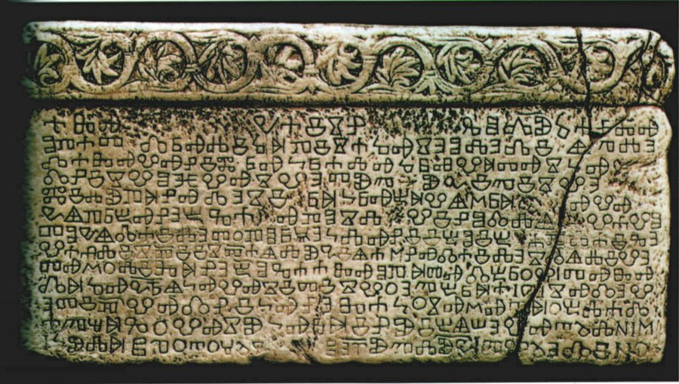
Katolička Crkva i kršćanstvo u Hrvata
Glagoljica i starohrvatski jezik u bogoslužju, OŠ KV D.8.2.

Slide 2
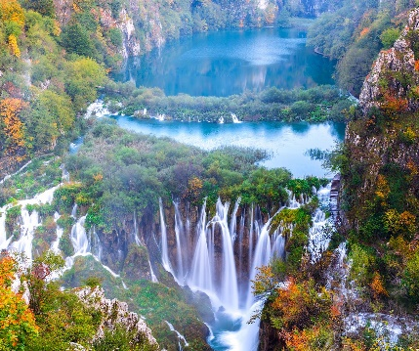
Po čemu su Hrvati posebni?
Iako je površinom mala, u Hrvatskoj se nalazi čak 8 nacionalnih parkova.
Jedan od njih su Plitvička jezera.

Slide 3
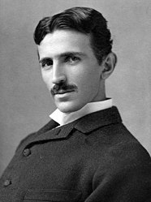
Nikola Tesla rođen je u Hrvatskoj, jedan je od najgenijalnijih ljudi u povijesti čovječanstva. Zaslužan je što možete igrati PS5 i pogledati dobar film.

Slide 4
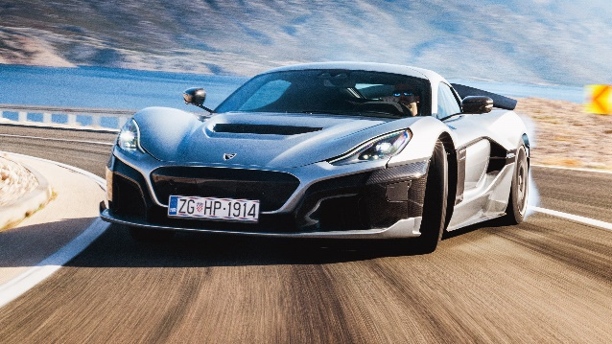
Mladi poduzetnik Mate Rimac napravio je svoj prvi električni automobil i vlasnik je tvrtke koja proizvodi hiperbrze električne automobile.

Slide 5
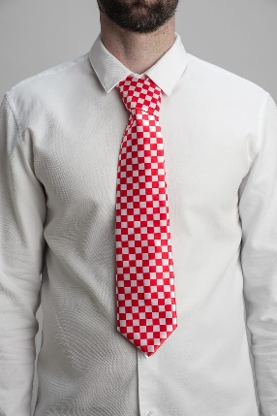
Kravata - odjevni predmet koji je u svakodnevnoj upotrebi, a prve su nosile hrvatske postrojbe u francuskoj kraljevskoj vojsci još u 17. stoljeću.

Slide 6
Hrvatska je izrazito sportska nacija, a za naše nogometaše zna cijeli svijet.

Slide 7
U Katoličkoj Crkvi je do 1965. godine latinski bio službeni jezik u bogoslužju.
Jedino su Hrvati imali povlasticu i čast slaviti misu na narodnom jeziku.
Zbog čega smo samo mi kao narod imali takvu povlasticu?
Što je ona značila u našem crkvenom i kulturnom životu?
Danas ćemo govoriti o glagoljici i starohrvatskom jeziku u bogoslužju, ulozi svete braće Ćirila i Metoda i o glagoljskim spomenicima.

Slide 8
Sve do Drugoga vatikanskog koncila nijedan narod rimskoga obreda nije mogao slaviti misu na svojem jeziku.
Jedino su Hrvati imali tu povlasticu.
Vlastitim su pismom (glagoljicom) pisali liturgijske knjige.
To dragocjeno pismo nastalo je kad su na poziv kneza Rastislava u Hrvatsku došla dva učena Grka iz Soluna - Konstantin (Ćiril) i Metod.
Preveli su na narodni jezik najvažnije dijelove Biblije i bogoslužne knjige.

Slide 9
Svećenici latinaši optužili su ih za krivovjerje, ali papa Hadrijan II. odlučno je stao u njihovu obranu, kao i papa Ivan VIII., o čemu svjedoči njegovo pismo moravskom knezu Svatopluku.
„Zacijelo nije protivno zdravoj vjeri i nauci ako se pjevaju mise ili se čita sveto evanđelje ili božanska čitanja Novog i Starog zavjeta, dobro prevedena i protumačena, ili ako se pjeva i čita služba časova na istome slavenskom jeziku. Naime, onaj koji je stvorio tri glavna jezika, hebrejski, grčki i latinski, stvorio je i sve ostale jezike na svoju hvalu i slavu. ”

Slide 10
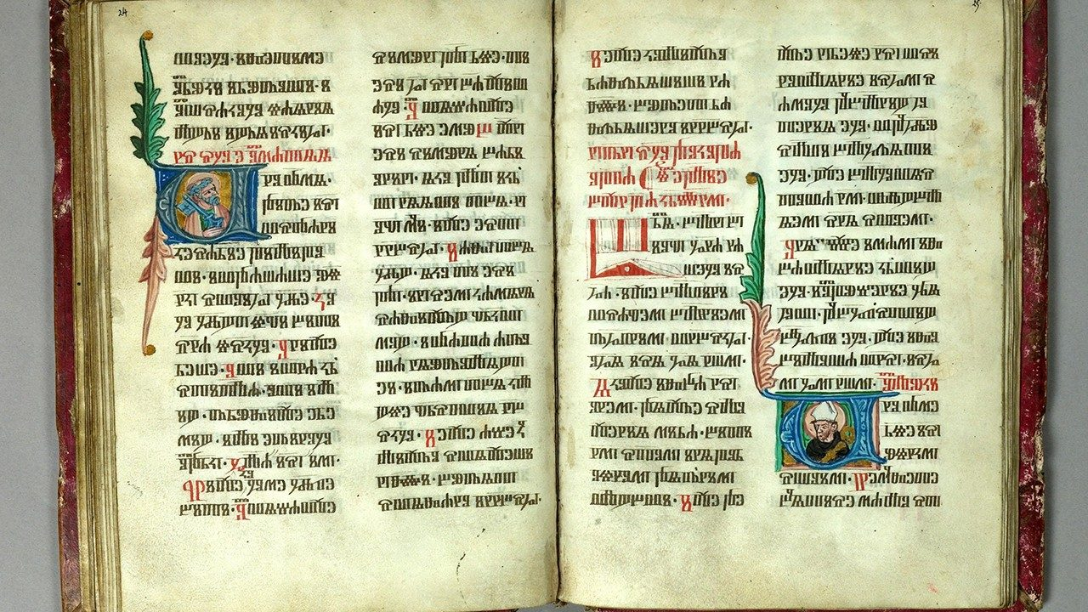
U mnogim dijelovima Hrvatske glagoljica je postala pismo za svakodnevnu uporabu.
U glagoljaškim tiskarama u Senju, Rijeci i Kosinju izrađivani su misali, evanđelistari i brevijari.

Slide 11
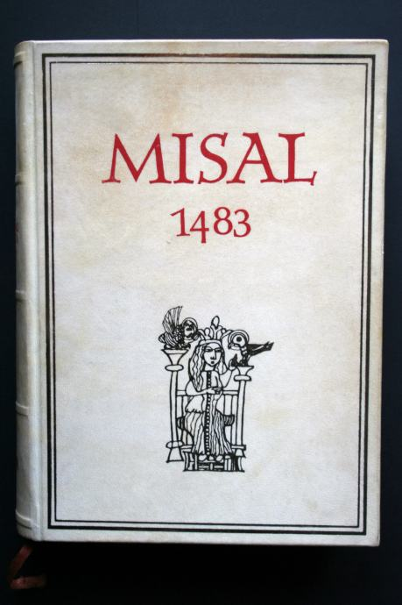
Prva tiskana knjiga na hrvatskom jeziku, Misal po zakonu rimskog dvora (1483.), napisana je glagoljicom.

Slide 12
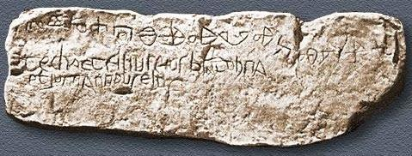
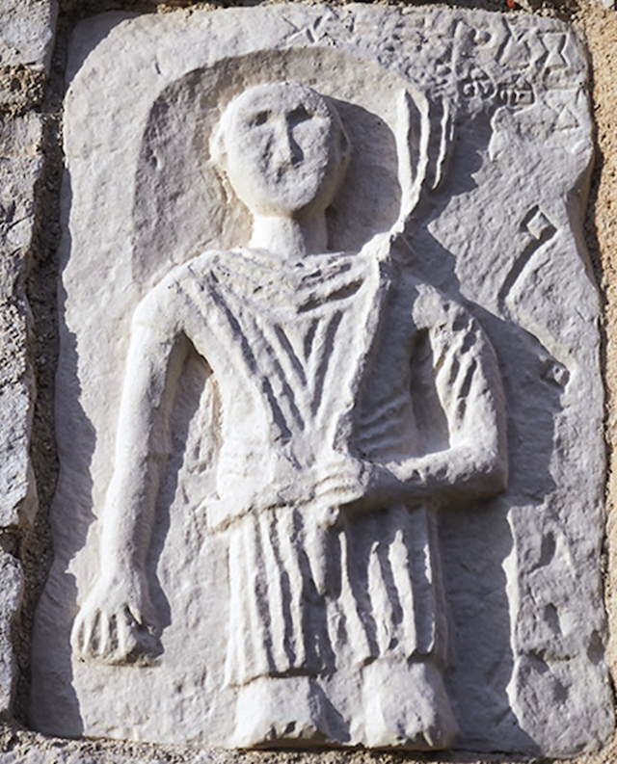
Hrvatska glagoljska književnost doživjela je procvat u Hrvatskoj pa se među najstarijim glagoljskim natpisima ističu:
- Plominski natpis
- Valunska ploča
- Bašćanska ploča.

Slide 13
Bašćanska ploča jedan je od najdragocjenijih hrvatskih spomenika, nastao oko 1100. godine.
Svjedoči o daru zemlje kralja Zvonimira samostanu svete Lucije (Baška na otoku Krku).
Ploča je izvorno bila oltarna pregrada koja je dijelila svećenika od vjernika u crkvi.
Na Bašćanskoj ploči prvi je put na hrvatskom jeziku zapisano hrvatsko nacionalno ime kralja Zvonimira.

Slide 14
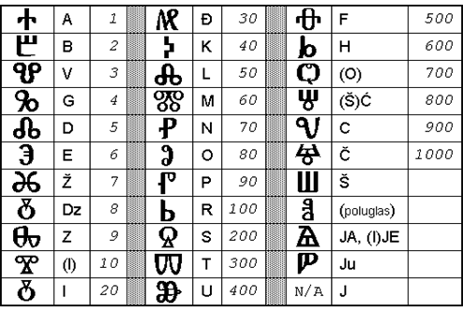
Glagoljica je, zahvaljujući svećenicima glagoljašima, tijekom dugih stoljeća sačuvala hrvatski narod od gubitka vlastitoga jezika.

Slide 15
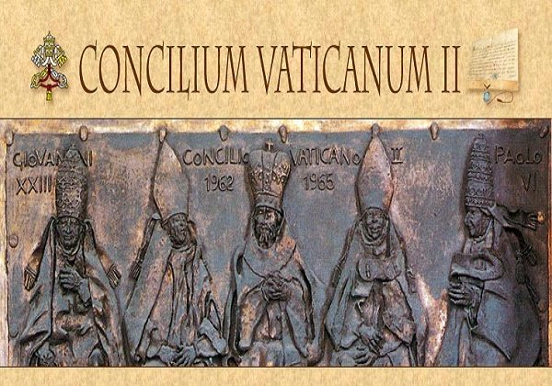
Tek na Drugome vatikanskom koncilu (1962. - 1965.) uvedeni su narodni jezici u bogoslužje.
Hrvati su jedini narod koji je slavio Boga na svojemu materinskom jeziku već od devetoga stoljeća. lako su zbog toga često bili obezvrjeđivani, to ih nije spriječilo da odanost Crkvi svjedoče svojim jezikom i pismom.
Zahvaljujući upravo glagoljici, evanđelje se duboko utjelovilo u hrvatsku kulturu, jezik i običaje.

Slide 16
PRVA SKUPINA
Znak križa: U ime Oca i Sina i Duha Svetoga. Amen.
DRUGA SKUPINA
Oče naš, koji jesi na nebesima, sveti se ime tvoje. Dođi kraljevstvo tvoje. Budi volja tvoja, kako na nebu, tako i na zemlji.
TREĆA SKUPINA
Kruh naš svagdanji daj nam danas. I otpusti nam duge naše, kako i mi otpuštamo dužnicima našim. I ne uvedi nas u napast, nego izbavi nas od zla. Amen.
ČETVRTA SKUPINA
Zdravo Marijo, milosti puna, Gospodin s tobom; blagoslovljena ti među ženama, i blagoslovljen plod utrobe tvoje, Isus.
PETA SKUPINA
Sveta Marijo, Majko Božja, moli za nas grješnike sada i na čas smrti naše. Amen.
ŠESTA SKUPINA
Slava Ocu i Sinu i Duhu Svetomu. Kako bijaše na početku, tako i sada, i vazda, i u vijeke vjekova. Amen.

Slide 17
Jeste li razumjeli današnju lekciju? Odgovaranjem na pitanja ponovit ćemo o čemu smo danas govorili.
Od koje godine Hrvati mogu slaviti misu na svojemu jeziku?
Kojim jezikom su pisali knjige?
Tko je sastavio pismo glagoljicu i što su preveli na narodni jezik?
Kako se zove prva tiskana knjiga?
Nabroji najpoznatije natpise na glagoljici.
Glagoljski spomenici koji čuvaju našu povijest, a nama ostaje da je trajno čuvamo i nosimo u svom srcu prenoseći je dalje na buduće generacije, odajući zahvalnost Bogu i vjernost našim precima.
Kako vi možete čuvati našu povijest?

Slide 18
Glagoljica i starohrvatski jezik u bogoslužju
Hrvati od 9.st.slave misu na svojemu jeziku.
Vlastitim su pismom (glagoljicom) pisali knjige.
Konstantin (Ćiril) i Metod preveli su na narodni jezik najvažnije dijelove Biblije i bogoslužne knjige.
Prva tiskana knjiga na hrvatskom jeziku, Misal po zakonu rimskog dvora (1483.)
Najstariji glagoljski natpisi su :
- Plominski natpis,
- Valunska ploča
- Bašćanska ploča.

Slide 19
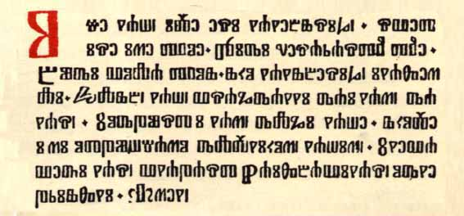
HRVATSKO-GLAGOLJSKI OČENAŠ: OTČE NAŠ
Otče naš,
iže jesi na nebesih,
sveti se ime Tvoje,
pridi cesarstvo Tvoje,
budi volja Tvoja
jako na nebesi i na zemlji.
Hlib naš vsedanji daj nam danas.
I otpusti nam dlgi naše
jakože i mi otpuščaem dlge dlžnikom našim.
I ne vavedi nas v napast
na izbavi nas od neprijazni.

